Slide 1
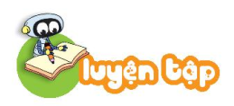
BÀI 11: PHÉP TRỪ TRONG PHẠM VI 10
(TIẾT 5)

Slide 2
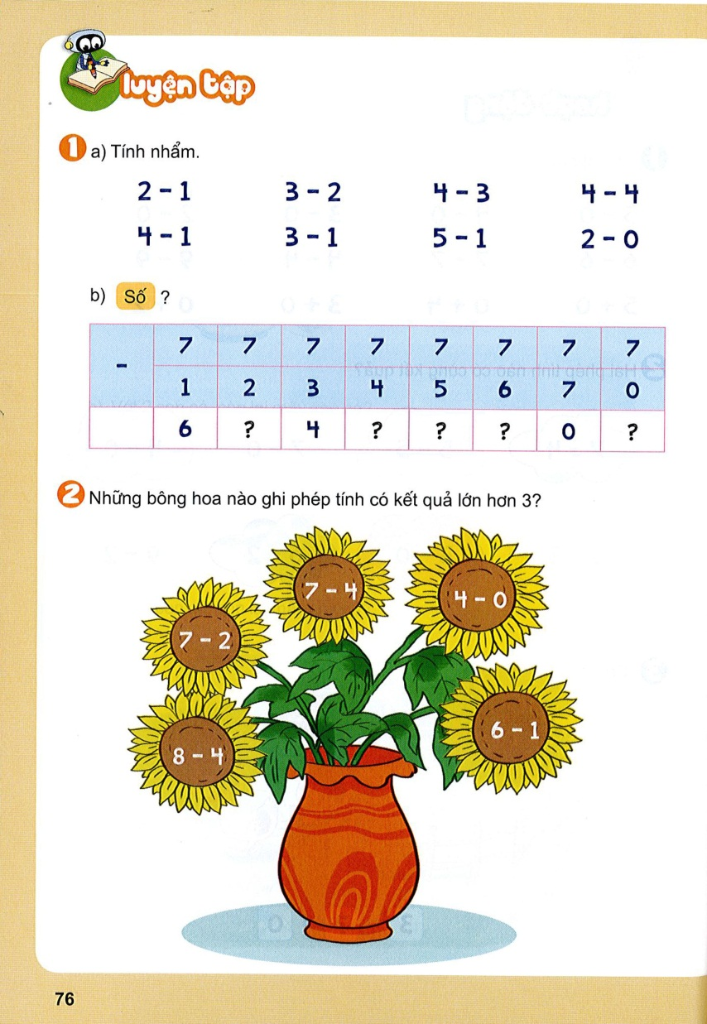
= 1
= 1
= 1
= 0
= 3
= 2
= 4
= 2

Slide 3
5
3
2
1
7

Slide 5
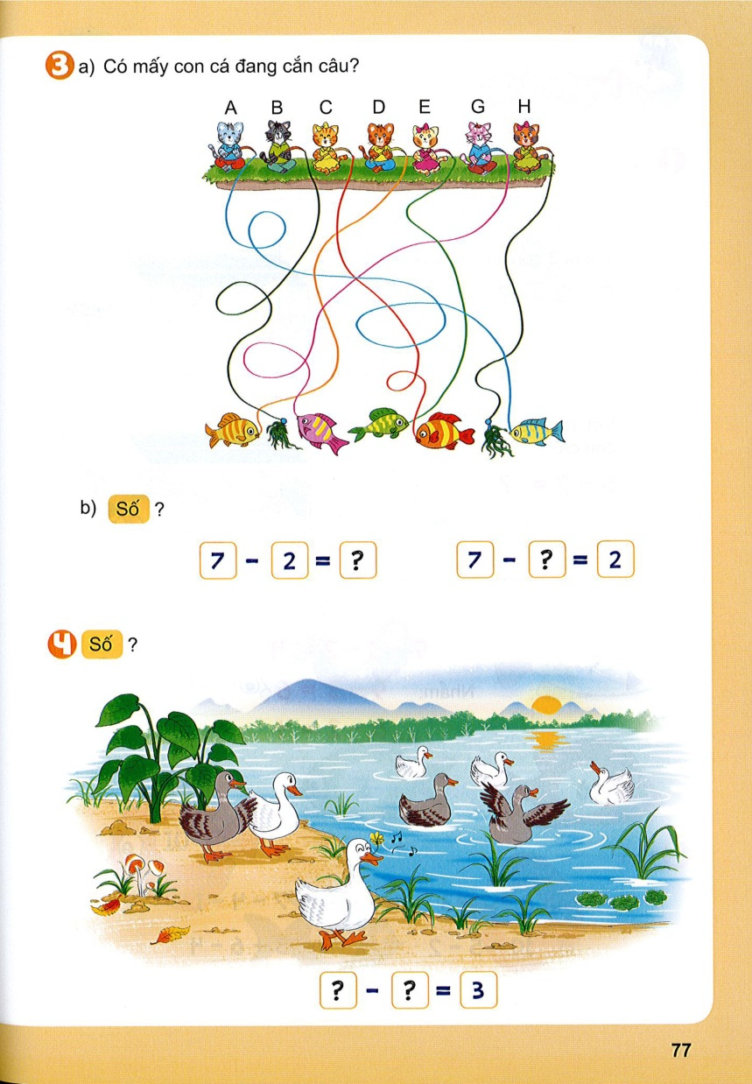
Có 5 con cá đang cắn câu

Slide 6
5
5

Slide 7
8
5

Slide 8
CHÀO TẠM BIỆT CÁC EM

